Slide 1
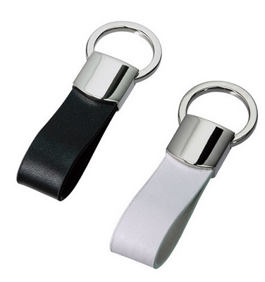
【提案書】
レザー&メタルキーリング
特徴
本格的なレザーとメタルの組み合わせでシンプルにデザインされたキーリングです。メタル部分にもレザー部分にもオリジナル名入れが可能で、デザイン性も良いため人気の商品です。
納期
納期スペース
仕様
素 材：リサクイルレザー、亜鉛合金 他
サイズ：（キーリング含まず）W20×H65×D12mm、
（キーリング）W30×H22mm
包 装：白箱入り
備 考：黒・白
お見積
お見積りスペース

